Slide 1
Веселый Дед Мороз.

Slide 2
В декабре, в декабре,
Все деревья в серебре!
Нашу речку, словно в сказке,
За ночь вымостил мороз,
Обновил коньки, салазки,
Елку из лесу принес.
Елка плакала сначала
От домашнего тепла,
Утром плакать перестала,
Задышала ожила… А.Барто.

Slide 3
Мороз
Гостил гость, мостил мост,
Без топора и без кола.
Я потрещу, а ты бей в ладоши да пляши.
Старик – шутник,
На улице стоять не велит.
За нос домой тянет.

Slide 4
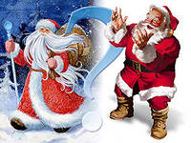
Кто они?

Slide 5
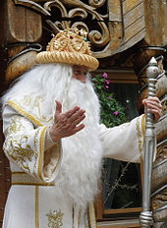
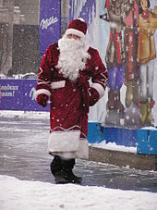
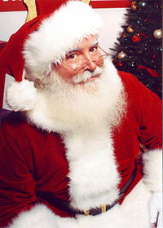
Белорусский Дед Мороз
Украинский Дед Мороз
Санта - Клаус

Slide 6
в Армении — «Kaghand papi», «Dzmer Papi» (Дзмер папи, дословно — «Зима дед») и «Dzyunanushik» (Дзюнанушик, дословно — «Снежная Ануш» (Ануш-сладостная, а также женское имя))
в Афганистане — «Baba Chaghaloo»
в Болгарии — «Дядо Коледа» или «Дядо Мраз»
в Бразилии — «Papai Noel»
в Великобритании — «Father Christmas»
в Венгрии — «Mikulás» или «Télapó»
во Вьетнаме — «Ông già Nô-en»
в Германии — «Weihnachtsmann» или «Nikolaus»
в Греции — «Агиос Василис», (Святитель Василий)
в Грузии — «Tovlis papa», «Tovlis babua»
в Дании — «Julemanden» или Юлениссе (швед. Julenissen)
в Египте — «Papa Noël»
в Израиле — «Баба Ноэль» (у арабов-христиан), «Дед Мороз» (у выходцев из стран СНГ)
в Индии функции Деда Мороза выполняет богиня Лакшми
в Индонезии — «Sinterklas»
в Ираке и Южной Африке — «Goosaleh»

Slide 7
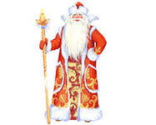
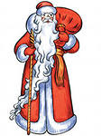
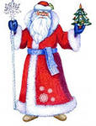
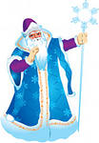
Практическая работа: изобразить Деда Мороза.

Slide 8
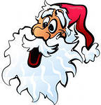
Спасибо за урок!

